Slide 1
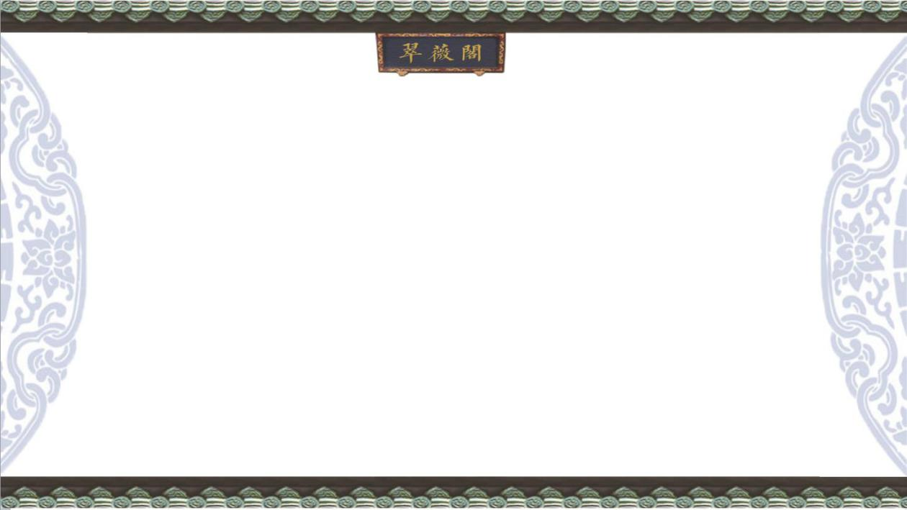

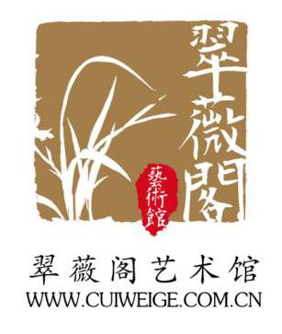
第 十 一 届 文 博 会
珠 海 万 山 企 业 参 展 报 告
琚翠薇文化传播有限公司

Slide 2
目 录
一、公 司 简 介
二、参 展 作 品

Slide 3
一、公 司 简 介

Slide 4
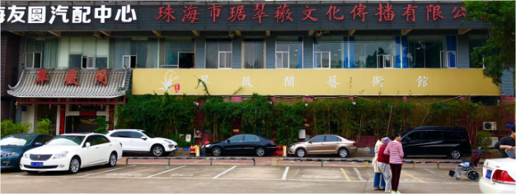
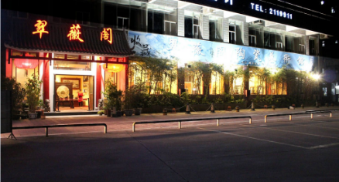

翠薇阁艺术馆创办于2007年，公司全称是“珠海市琚翠薇文化传播有限公司”，是珠海的一家本土企业。
珠海市琚翠薇文化传播有限公司注册地点在珠海市桂山镇桂山大道44号9楼，旗下翠薇阁艺术馆在珠海香洲，拥有全球各大产地一手的矿产资源，是专业的珠宝、玉器、文玩、艺术品的交流分享平台，一直将“戒欺”、“真不二价”作为经营的理念，以“一年保修、终身维护”的贴心售后来服务于藏友。11年的专注和积累让翠薇阁广结善缘，旗下两大品牌”轻奢品牌-慧质禅心“与"高定品牌-慈悲喜舍"得到了更多藏友的口碑相传。2011年率先实行线上互联网商务平台与线下实体艺术馆紧密结合，已拥有过百万的粉丝人群。

Slide 5
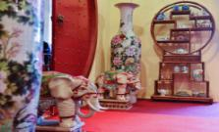
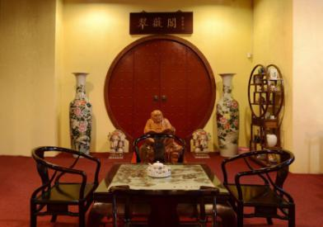
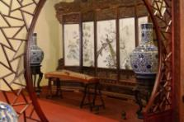
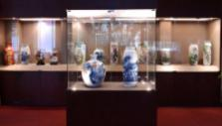
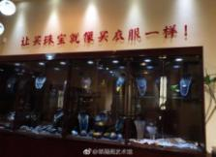
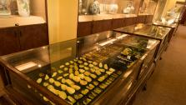
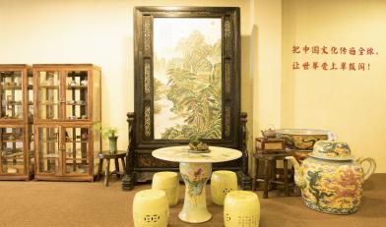
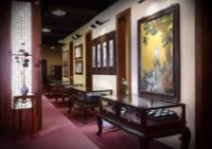
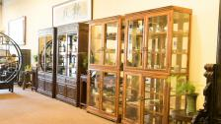
翠 薇 阁 企 业 风 情

Slide 6
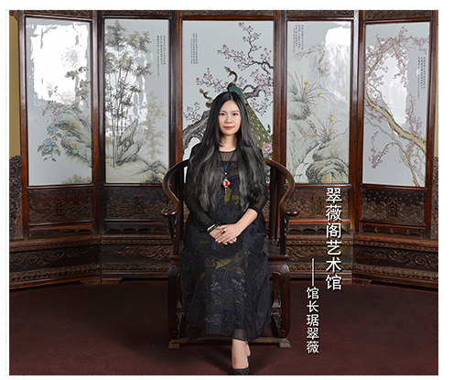
法人代表简介：
琚翠薇女士是江西景德镇人，1989 年生，翠薇阁艺术馆馆长、画家、收藏家、设计师；2014年荣获“中国十大经济杰出女性”，曾任央视《星光大道》节目嘉宾评委，由于出生于陶瓷世家，耳濡目染的家庭环境加上她独特的艺术天分，18岁在珠海创办了翠薇阁艺术馆，是珠海首家受访央视 CCTV《影响力对话》栏目组企业，2017年荣登纽约时代广场纳斯达克巨型广告屏。自2007年开始专注于新中式珠宝的研发和创新，更是以分享中国文化为己任，在业界有明星珠宝设计师的称誉。目前致力于向全世界传播中国传统陶瓷文化和向国际社会展示中式珠宝陶瓷的魅力。

Slide 7
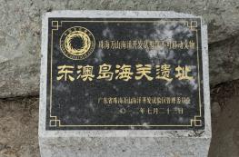
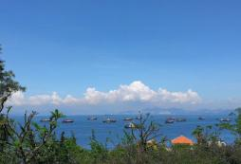
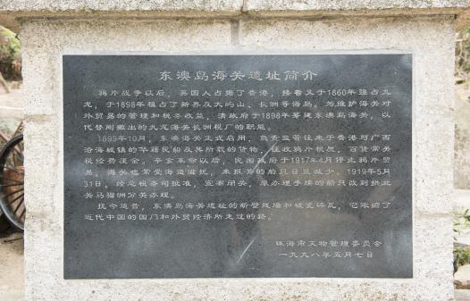
与珠海万山海岛的美丽邂逅：
一次偶然的机缘，琚翠薇在珠海万山海岛海关遗址处发现清代的古董陶瓷碎片，故启发琚翠薇对珠海万山海岛文化的关注和重视，将碎瓷片如旧修复并制作成为珠宝首饰。琚翠薇以物载意，努力将“外师造化，中得心源”的无限意蕴赋予其中。
在习总书记“一带一路”的倡议下，通过互联网+的方式和世界互联互通、互学互鉴。也希望通过珠海政府的帮助下，在文博会的平台向全世界传播中国文化和向国际社会展示新中式珠宝的魅力。

Slide 8
二、参 展 作 品
原创珠海本土海岛文化作品

Slide 9
前 言
珠海是我国南方重要的一大经济特区，历来为“海上陶瓷之路”“一带一路”必经地区。享誉全球的景德镇瓷器，就是沿着“海上陶瓷之路”源源不断地运往世界各地。
在我国古代对外贸易交易过程中，明代是尤为重要的朝代，在明朝早期阶段中，郑和率商船七次下西洋，载着丝绸以及陶瓷等等货物，风风光光的到外国进行贸易来往，结下了天下之友谊。从这一点上可以看出来，沿海市舶促进了各个国家经济快速发展。但到了明嘉靖时期后，朝纲十分混乱，沿海出现了很大程度上的楼患。朝廷推行了闭关锁国的政策，也正因为这一政策的推行，使我国从贸易大国成为了贸易弱国。明朝外贸经济的越发滞后，也大大影响了景德镇瓷业的发展。但是，外国商船却来到广东沿海地区开始了私货贸易经济来往。在珠海大万山岛推船湾明代遗址中，有很多景德镇青花瓷片。
从这一发现上可以看出来，“景瓷”在明代与珠海的经济效益依然是处于不断状态中的。澳门作为广州港的外港，在促进景德镇陶瓷外部销售中，发挥着无法取代的作用。在珠海明代中晚期的墓葬过程中，广泛发现了很多景德镇民窑青花碗作随葬品，这便是一种有效的旁证，在我国各朝各代中，景德镇民窑瓷器在明朝时期发展最为快速，这个时期瓷器也大大促进了我国的对外贸易往来。比如：1899年10月，清政府正式使用筹建已久的东澳海关，用以维护海关对外贸易的管理和税务收益。当时许多景德镇瓷器从江西进入到珠海，再经由东澳岛进行出口。东澳铳城遗址距今已经有270多年历史。在当年东澳岛是珠海最为繁华的海岛。最繁华时岛上已经达到3000多人，但由于其特殊的地理位置以及当时的经济地位，成为古代抑制侵略的一个重要岛屿。其所残留下的断壁正是古代中国国门和外贸经济的一个缩影。

Slide 10
主题：珠海本土海岛文化 原创作品展示 首饰类（一）
材料：鲍鱼壳 珍珠 银 锆石
理念：精选鲍鱼壳为主石来展现海洋文化，以珠海文化、海岛文化为主题。
以贝壳、珍珠、海岛罗汉松为设计理念，展示珠生于贝，沧海遗珠的意境；鲍鱼贝的形状来自于珠海地标建筑-大贝壳，意为珍珠从母贝中孕育而出。而海岛文化当中的罗汉松傲骨峥嵘，庄重肃穆，历严冬而不衰， 是一个真正的强者。《论语》赞曰：岁寒然后知松柏之后凋也。松是高尚人格的隐喻，更是感物寓志的象征。

Slide 11
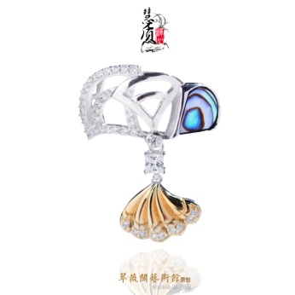
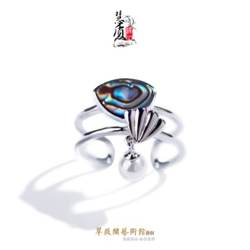

Slide 12
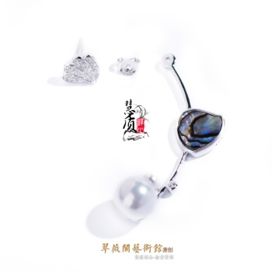
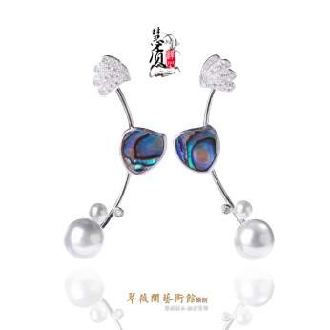

Slide 13
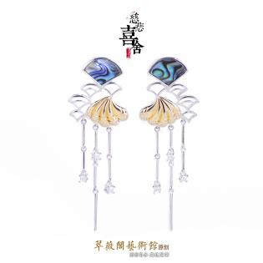
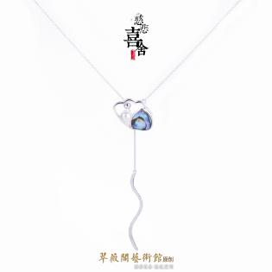
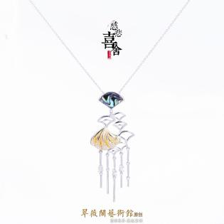

Slide 14
主题：珠海本土海岛文化 原创作品展示 瓷片类（二）
材料：在珠海万山海岛 东澳岛海关遗址处 拾得的清代古董瓷片 18K金 翡翠 钻石
理念：琚翠薇将瓷片如旧修复，并根据瓷片的不同年份、图纹、寓意来进行设计，并将其制作成为珠宝首饰。
一片碎瓷，经过一系列的加工和文化浇筑，却成了艺术，成了民族的代言，成了千千万万个异国他乡人无法企及的文化象征。这不仅仅是一件饰品，它更是一种文化的符号，是大国的风范，是一种可以代代相传的瑰宝。

Slide 15
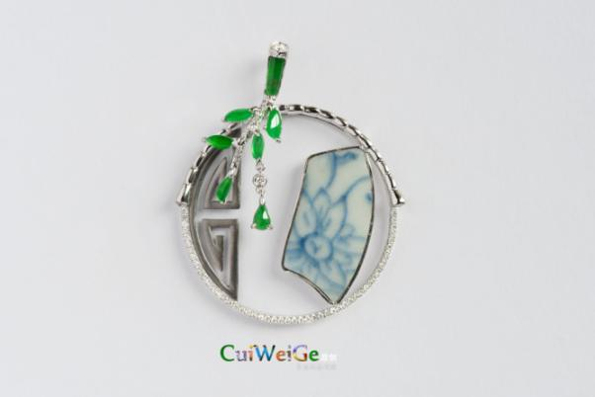
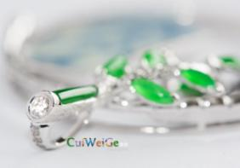
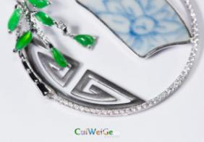

Slide 16
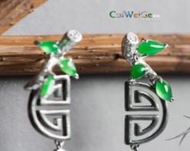
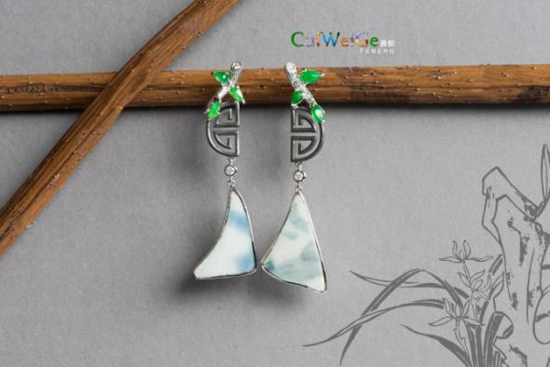
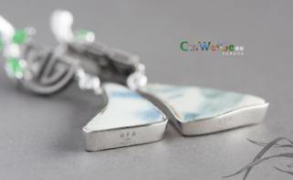

Slide 17
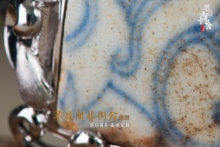
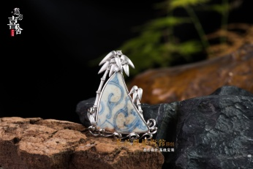
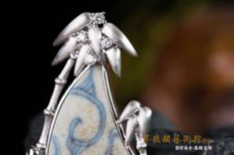

Slide 18
感 谢 观 看

